Slide 1
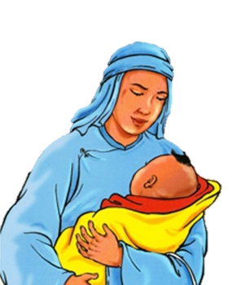


Thị Kính
nuôi con Thị Mầu
(Trích Quan Âm Thị Kính – truyện thơ khuyết danh Việt Nam)

Slide 2
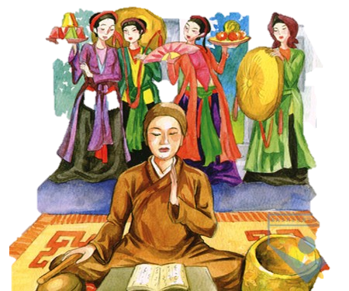
KHỞI
ĐỘNG

Slide 3
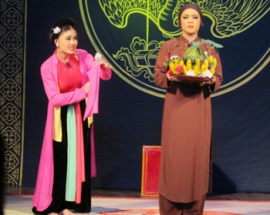
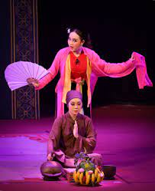
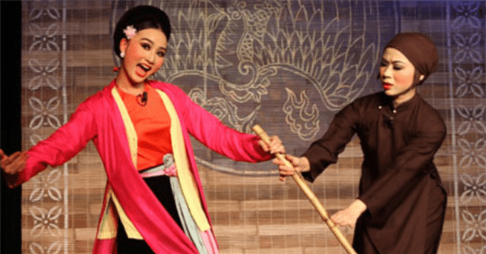
Quan Âm Thị Kính

Slide 4
HÌNH THÀNH
KIẾN THỨC
MỚI

Slide 5

Mục tiêu bài học
1
2
3
4
Học sinh tóm tắt nội dung của văn bản, xác định ngôi kể và chỉ ra những đặc điểm truyện thơ trong văn bản
Học sinh phân tích nhân vật Thị Kính trong văn bản và nhận xét cách tác giả dân gian xây dựng nhân vật trong truyện thơ
Học sinh phân tích đặc điểm của ngôn ngữ văn học, ngôn ngữ truyện thơ Nôm trong văn bản
Học sinh chỉ ra được thông điệp của văn bản trên

Slide 6



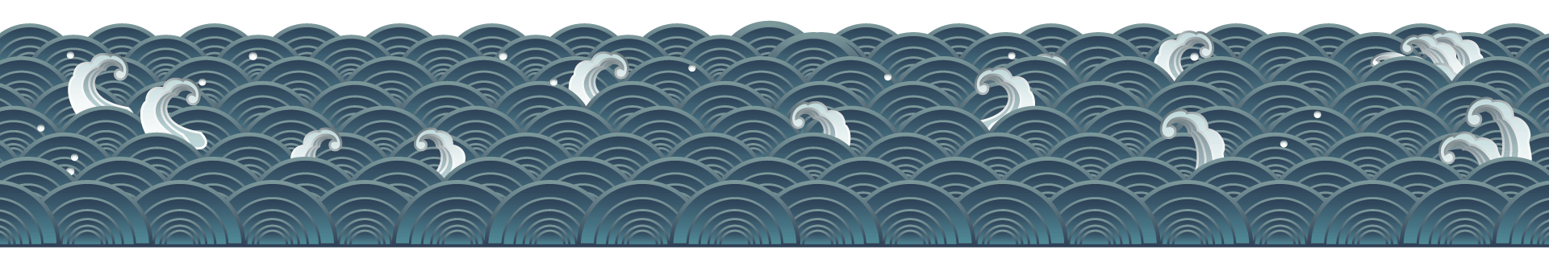
I. Tìm hiểu chung
Thiện Sĩ, con Sùng ông, Sùng bà, kết duyên cùng Thị Kính, con gái Mãng ông, một nông dân nghèo. Một hôm, vợ ngồi khâu, chồng đọc sách rồi thiu thiu ngủ bên cạnh. Thấy chồng có sợi râu mọc ngược, Thị Kính cầm dao khâu toan xén đi. Thiện Sĩ giật mình, bất giác hô hoán lên. Cha mẹ chồng đổ riệt cho Thị Kính có ý giết Thiện Sĩ, đuổi Thị Kính về nhà bố đẻ. Bị oan ức nhưng không biết kêu vào đâu, Thị Kính giả trai, vào tu ở chùa Vân Tự, lấy pháp hiệu là Kính Tâm
Thị Mầu, con gái phú ông, vốn tính lẳng lơ, say mê Kính Tâm. Ve vãn Kính Tâm không được, Thị Mầu về nhà đùa ghẹo, ăn nằm với anh Nô là người ở, rồi có thai. Làng bắt vạ. Bí thế, Thị Mầu khai cho Kính tâm. Kính Tâm chịu oan, bị đuổi ra tam quan (cổng chùa). Thị Mầu đem con bỏ cho Kính Tâm. Trải ba năm, Kính Tâm đi xin sữa từng ngày nuôi con của Thị Mầu. Khi sức càn lực kiệt, Kính Tâm viết thư để lại cho cha mẹ. Bấy giờ mọi người mới rõ Kính Tâm là con gái và hiểu rõ được tấm lòng từ bi, nhẫn nhục của nàng.

Slide 7
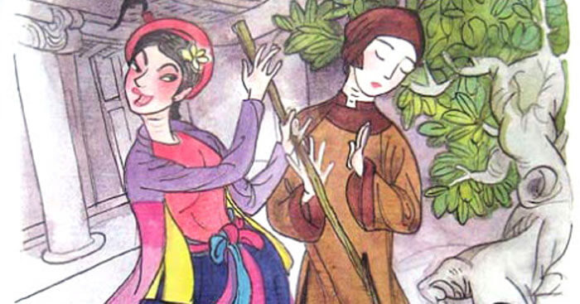
Nhiệm vụ
Giáo viên đưa ra nhiệm vụ
Nhiệm vụ 1. Học sinh tóm tắt nội dung của văn bản, xác định ngôi kể và chỉ ra những đặc điểm truyện thơ trong văn bản
Nhiệm vụ 2. Học sinh phân tích nhân vật Thị Kính trong văn bản và nhận xét cách tác giả dân gian xây dựng nhân vật trong truyện thơ
Nhiệm vụ 3. Học sinh phân tích đặc điểm của ngôn ngữ văn học, ngôn ngữ truyện thơ Nôm trong văn bản
Thời gian: 20 phút
Chia sẻ và phản biện: 10ph/vấn đề

Slide 8
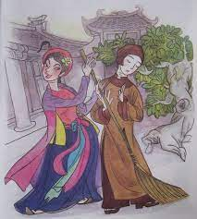
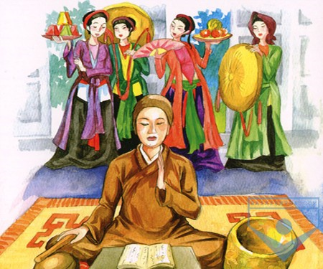
II. Đọc hiểu văn bản
1. Nội dung chính văn bản – Ngôi kể - Đặc điểm cơ bản của truyện thơ
Nội dung
Ngôi kể
Văn bản kể về việc Thị Mầu mang thai, bị làng bắt phạt nên khai liều là của Kính Tâm. Thị Mầu sinh con mang tới chùa đổ vạ, Thị Kính suốt 3 năm trời ròng rã xin sữa nuôi con, cuối cùng thân tàn lực kiệt, viết thư để lại cho cha mẹ rồi chết đi. Cuối cùng mọi người mới biết Kính Tâm là nữ, bèn lập đàn giải oan cho nàng.
- Việc Thị Kính nuôi con cho Thị Mầu được thuật lại theo ngôi kể thứ 3, qua điểm nhìn của tác giả.
- Dựa vào nội dung văn bản, người kể giấu mình không xưng (tôi) chỉ kín đáo gọi sự vật theo ngôi thứ ba: gọi tên nhân vật theo nhận xét của mình và kể sao cho sự việc diễn ra theo trình tự.

Slide 9
II. Đọc hiểu văn bản
1. Nội dung chính văn bản – Ngôi kể - Đặc điểm cơ bản của truyện thơ
- Yếu tố tự sự:
+ Có cốt truyện
+ Nội dung phản ánh cuộc sống và khát vọng của tầng lớp nhân dân.
+ Được viết theo mô hình nhân quả.
- Yếu tố trữ tình: Tác giả kết hợp giữa yếu tố tự sự và trữ tình, vừa kể chuyện vừa vận dụng những yếu tố trữ tình giúp câu chuyện dễ nghe, dễ đọc, đưa vào lòng người đọc một cách dễ dàng, thuyết phục.
Đặc điểm truyện thơ

Slide 10
II. Đọc hiểu văn bản
2. Nhân vật Thị Kính
- Thị Kính hiện lên là người có tấm lòng nhân hậu, có lòng hiếu sinh và xót thương cho những thân phận nhỏ bé dù cho hi sinh cả thanh danh của mình.
+ Thị Kính nhặt nuôi đứa trẻ cửa chùa dù biết việc này có thể làm “dơ” thanh danh nơi linh thiêng của mình
Tiểu đương tụng niệm khấn nguyền,
Bỗng nghe tiếng trẻ tá lên giật mình.
Ngoảnh đi thì dạ chẳng đành,
Nhận ra thì hoá là tình chẳng ngay.
Gớm thay mặt dạn mày dày,
Trân trân rằng giả con đây mà về.
Trân trân rằng giả con đây mà về.
Cơ thiền kể đã khắt khe,
Khéo xui ra đứa làm rể riếu mình.
Nhưng mà trong dạ hiếu sinh,
Phúc thì làm phúc, do thì đành do.
Cá trong chậu nước sơn sơ,
Thì nay chẳng cứu còn chờ khi nao

Slide 11
II. Đọc hiểu văn bản
2. Nhân vật Thị Kính
Mặc cho người đời dị nghị, cười chê, Thị Kính vẫn hết lòng nuôi con và nén sự thật không nói ra
Nâng niu xiết nỗi truân chuyên,
Nhai cơm móm sữa để nên con người.
Đến dân ai cũng chê cười,
Tiểu kia tu có trót đời được đâu.
Biết chăng một đứa thương đâu,
Mình là hai với Thị Mầu là ba.

Slide 12
II. Đọc hiểu văn bản
2. Nhân vật Thị Kính
- Kính Tâm là người yêu mến trẻ, hết mực chăm lo, săn sóc cho đứa trẻ
+ Lo thuốc thang, chăm sóc, độ kinh
Ra công nuôi bộ thực là,
Nhưng buồn có trẻ hoá ra đỡ buồn.
Khi trống tàn, lúc chuông dồn,
Tiếng chuông lẫn tiếng ru con tối ngày.
Phù trì như thổi ra ngay,
Lọ phương hoạt ấu lọ thầy bảo anh.
Bùa thiêng đã sẵn kim kinh,
Ma vương kia cũng phải kiêng lọ là.

Slide 13
II. Đọc hiểu văn bản
2. Nhân vật Thị Kính
+ Lo dạy dỗ, nâng đỡ
Thoi đưa tháng trọn ngày qua,
Mấy thu mà đã lên ba tuổi rồi.
Con mày mà giống cha nuôi,
Hình dung ý tứ khác nào bản sinh.
Mai ngày đến lúc trưởng thành,
Cơ cầu dễ rạng tiền trình hơn xưa.

Slide 14
II. Đọc hiểu văn bản
2. Nhân vật Thị Kính
Cách xây dựng nhân vật
+ Được tác giả chia thành hai tuyến rõ ràng: chính diện và phản diện. Kính Tâm hiện lên là người có đức độ, yêu thương và biết hi sinh
+ Nhân vật trong truyện thơ gặp phải những biến cố cuộc đời mang đến sự hấp dẫn và nét đặc biệt cho nhân vật

Slide 15
II. Đọc hiểu văn bản
3. Ngôn ngữ văn học và ngôn ngữ truyện thơ Nôm
+ Có sự kết hợp giữa yếu tố tự sự và trữ tình.
+ Ngôn ngữ gần gũi với lời ăn tiếng nói hàng ngày.
“Rõ là nước lã mà nhầm,
Cũng đem giọt máu tình thâm hòa vào
Mẹ vò thì sữa khát khao
Lo nuôi con nhện làm sao cho tuyền.
Nâng niu xiết nỗi truân chuyên,
Nhai cơm mớm sữa để nên con người.”
+ Tác giả kết hợp giữa yếu tố tự sự và trữ tình, vừa kể chuyện vừa vận dụng những yếu tố trữ tình giúp câu chuyện dễ nghe, dễ đọc, đưa vào lòng người đọc một cách dễ dàng, thuyết phục.

Slide 16
II. Đọc hiểu văn bản
4. Thông điệp của văn bản
- Qua nhân vật Thị Kính, tác giả dân gian muốn nhắn nhủ đến người đọc người nghe về người có tấm lòng nhân hậu, những người ở hiền gặp lành.
- Dựa vào nội dung văn bản, cho ta thấy cuộc đời của Thị Kính đã trải qua rất nhiều khó khăn, thử thách nhưng vẫn giữ cho mình một tấm lòng trong sáng, nhân hậu.

Slide 17
VẬN DỤNG
LIÊN HỆ

Slide 18
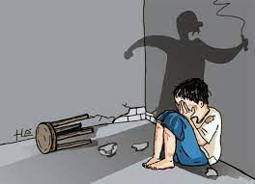
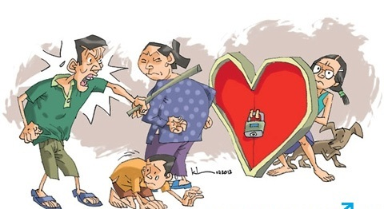
Từ sự bao dung của Kính Tâm, HS liên hệ tới vấn đề về sự vô cảm, lạnh lùng của con người trước những đứa trẻ ngày nay. HS tìm hiểu và chia sẻ về vấn đề: Nhà nước có nên để trẻ em sống với cha mẹ dượng khi còn quá nhỏ?

Slide 19
Từ sự bao dung của Kính Tâm, HS liên hệ tới vấn đề về sự vô cảm, lạnh lùng của con người trước những đứa trẻ ngày nay. HS tìm hiểu và chia sẻ về vấn đề: Nhà nước có nên để trẻ em sống với cha mẹ dượng khi còn quá nhỏ?
Sự kiện có thật: vụ việc bé Vân Anh bị mẹ kế bạo hành tới chết hay bé mới sinh bị người tình của mẹ bạo hành,…
Có thể vẫn sống cùng nhưng cha mẹ đẻ cần có trách nhiệm bảo vệ con cái, tìm hiểu kĩ đối phương và nâng cao tinh thần cảnh giác vì tương lai của trẻ
Cần có trách nhiệm trong hôn nhân để xây dựng mái ấm cho trẻ

Slide 20
LUYỆN TẬP
Từ nội dung văn bản HS thực hành diễn xuôi và dựng tiểu phẩm đoạn truyện thơ

